Slide 1

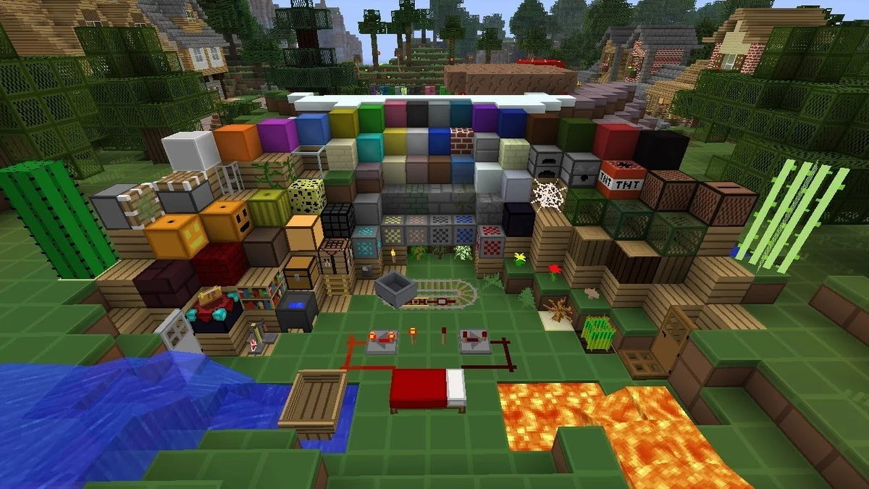
Мастер-класс по использованию игры
«Minecraft»

Slide 2



Slide 3
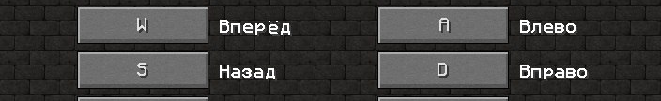

Квест игра
Станция «Лабиринт»;
Станция «Домик событий»;
Станция «Окоп Отваги».
Инструкция управления
Для открытия дверей и сундуков используй правую кнопку мыши

Slide 4
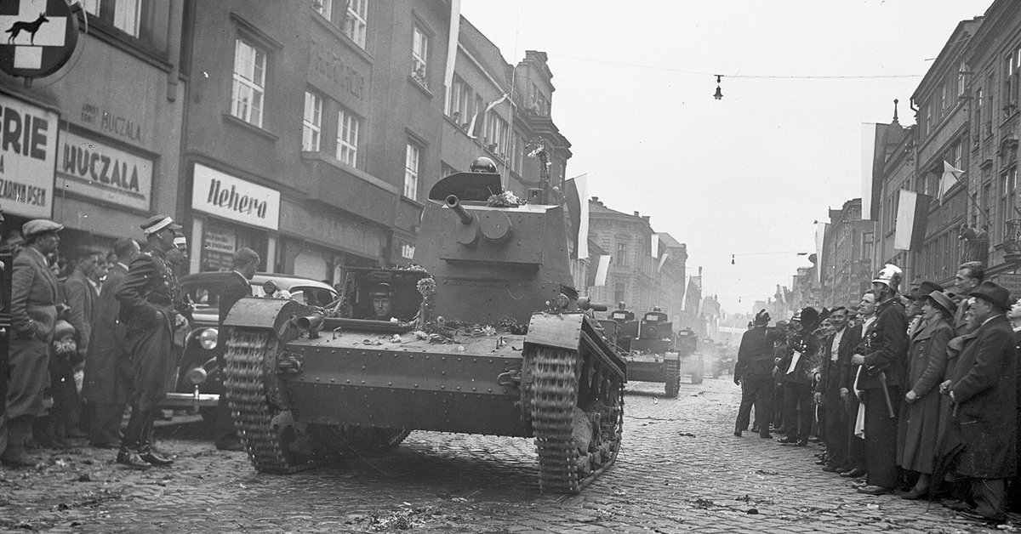
Велика Россия, а отступать некуда - позади Москва

Slide 5
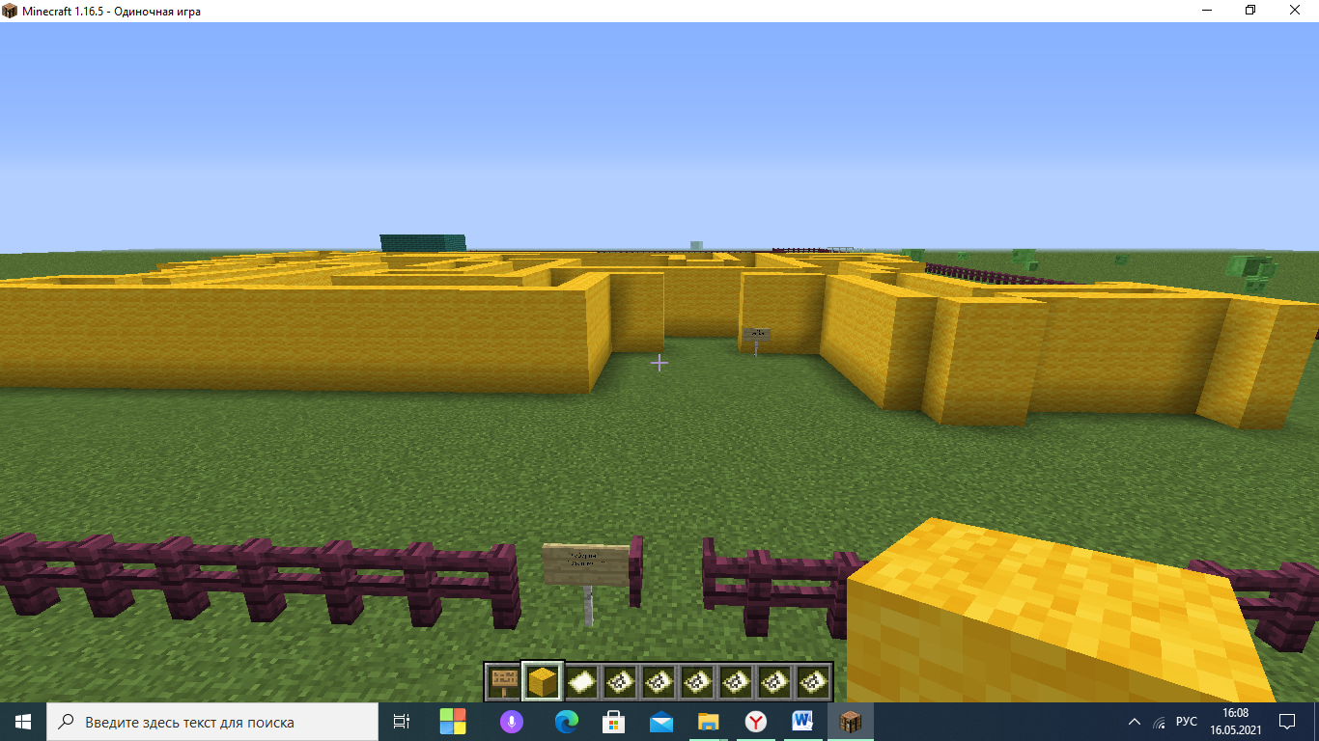
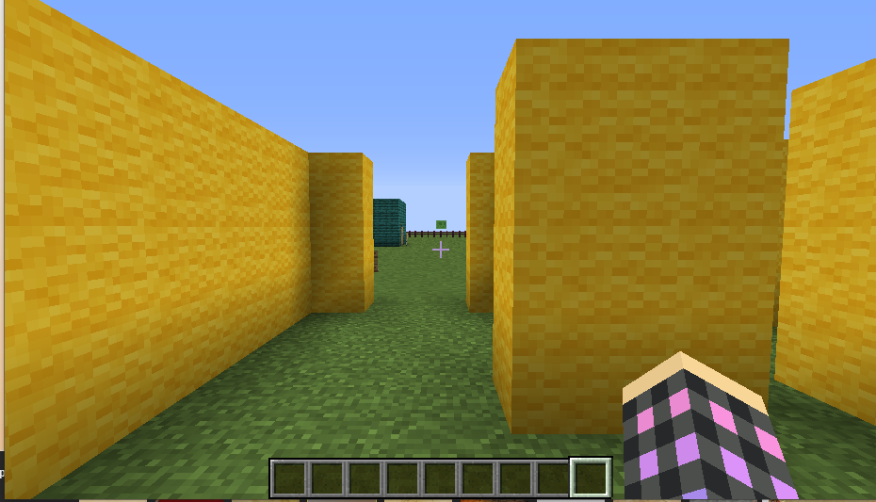
Станция «Лабиринт»

Slide 6
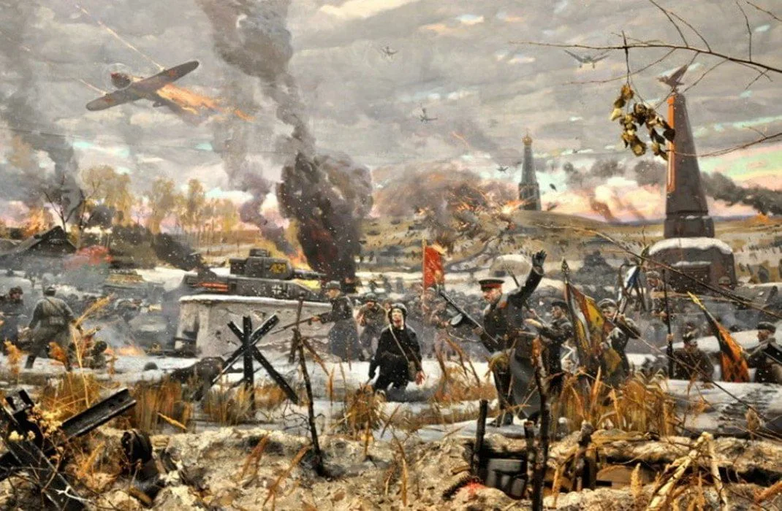
Битва за Москву

Slide 7
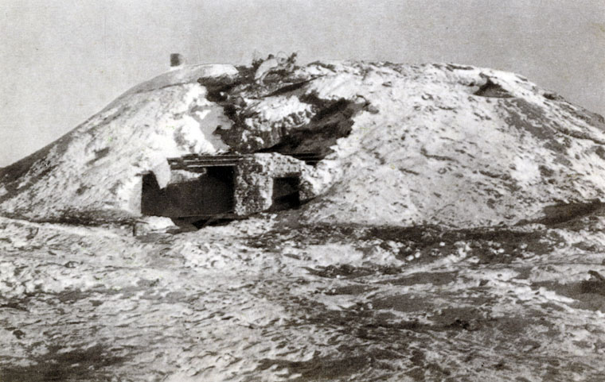
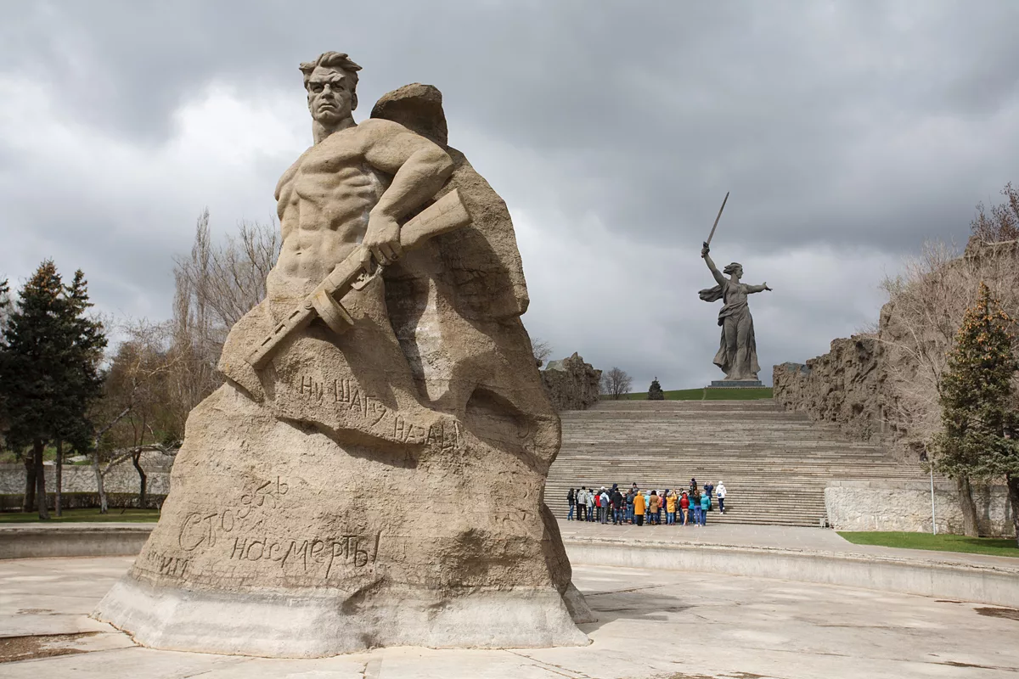
Битва за Мамаев Курган

Slide 8
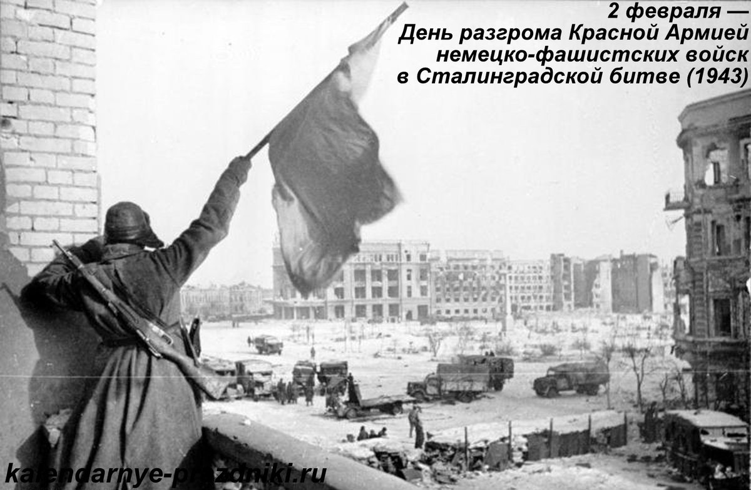
Битва за Сталинград

Slide 9
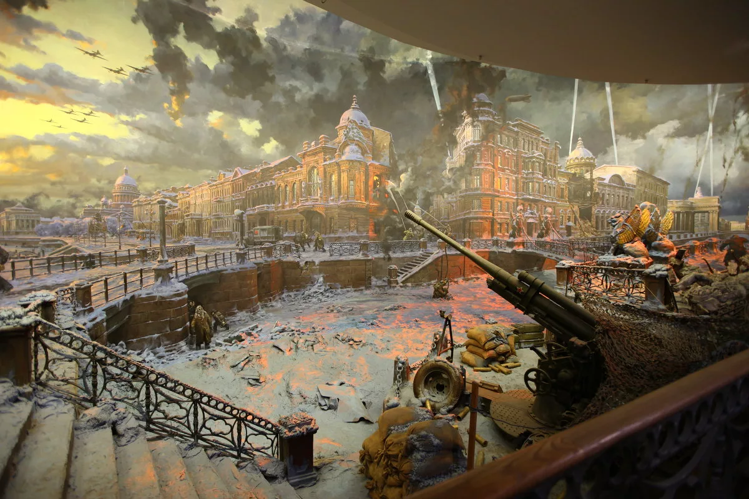
Блокада Ленинграда

Slide 10
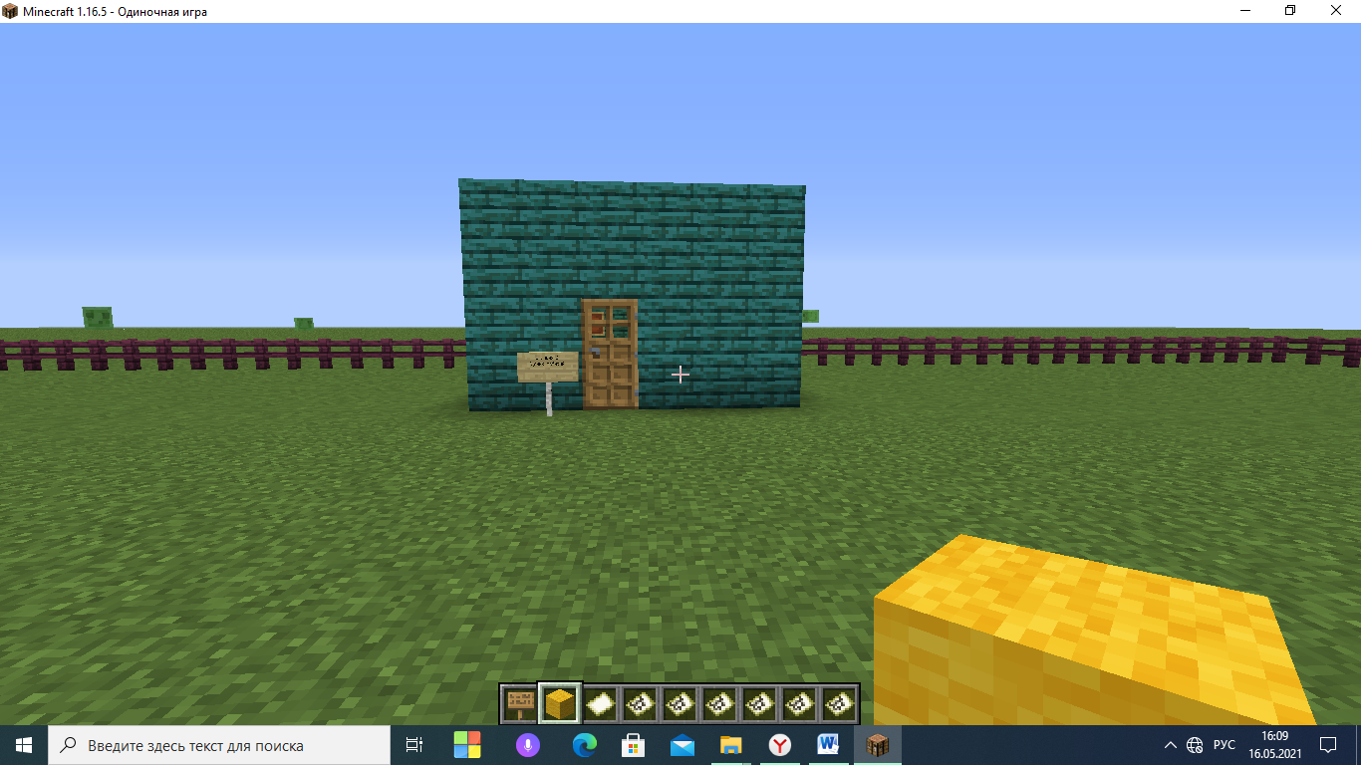
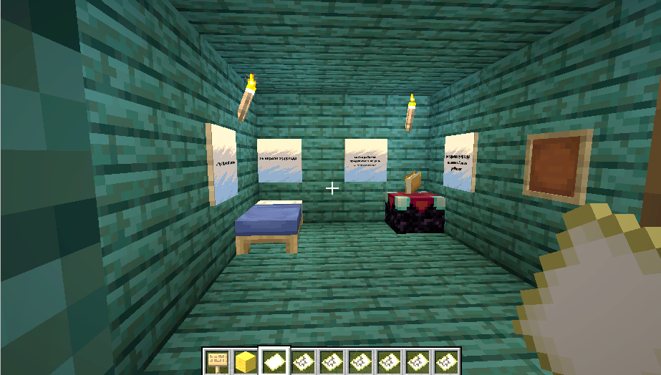
Станция «Домик событий»

Slide 11
Битва за Москву
1.30 сентября 1941 года;
2.Жуков писал, что 7 октября 1941 года все дороги на Москву и московскую область были открыты;
3.Назначение Жукова командующим Западным фронтом;
4.Осадное положение Москвы было объявлено 20 октября 1941 года;
5.Через северное направление (город Клин);
6.В апреле 1942 года получилось освободить Москву.

Slide 12
Битва за Мамаев Курган
1.17 июля 1942 года;
2.Первое наступление на город;
3.В 1943 году враг под Сталинградом был окружён и полностью разбит;
4.Почетное звание «Город-герой»;
5.Сооружён мемориал «Героям Сталинградской битвы»;
6.2 февраля 1943 г.

Slide 13

Битва за Сталинград
1.16 апреля 1945 г;
2.29 апреля начались бои за Рейхстаг;
3.30 апреля 1945 г. водрузили штурмовое красное знамя на крыше Рейхстаг на скульптурной фигуре «Богиня победы»;
4.Начался штурм самого здания Рейхстага 30 апреля;
5.Бои за рейхстаг продолжались до утра 1 мая 1945 г.;
6.8 мая 1945 г.

Slide 14
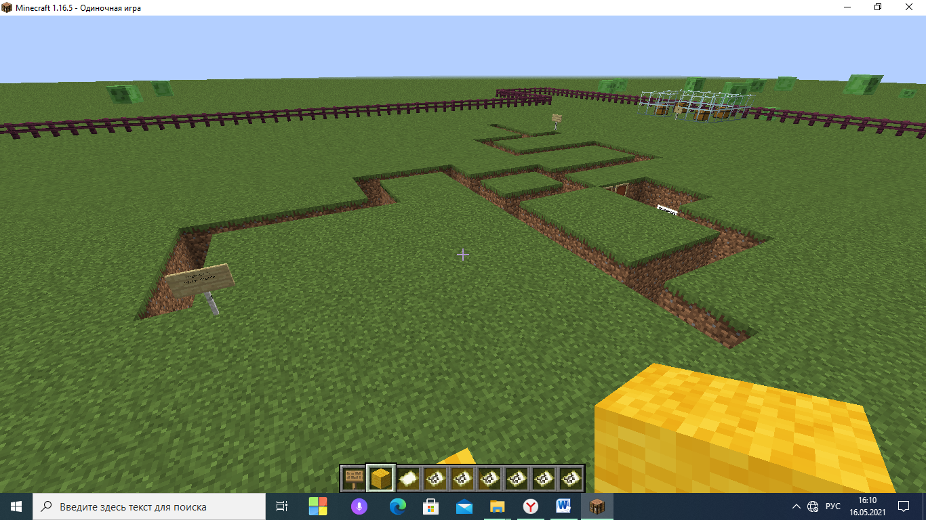
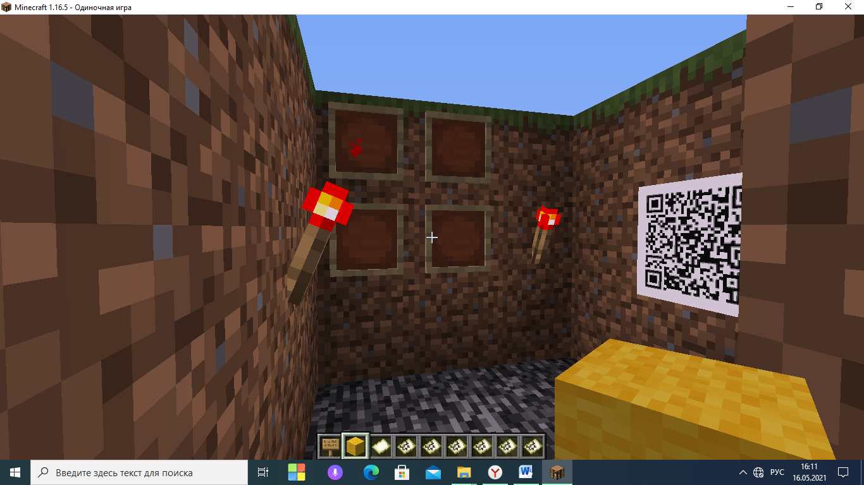
Станция «Окоп Отваги»

Slide 15
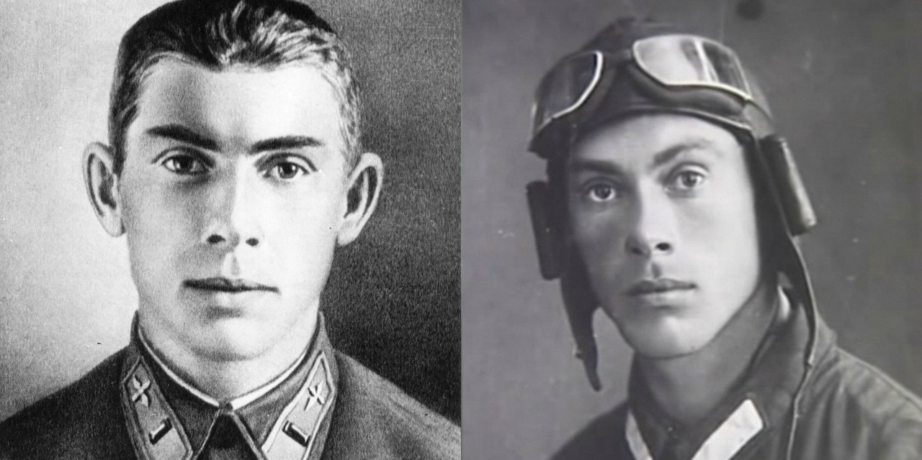
Николай Францевич Гастелло

Slide 16
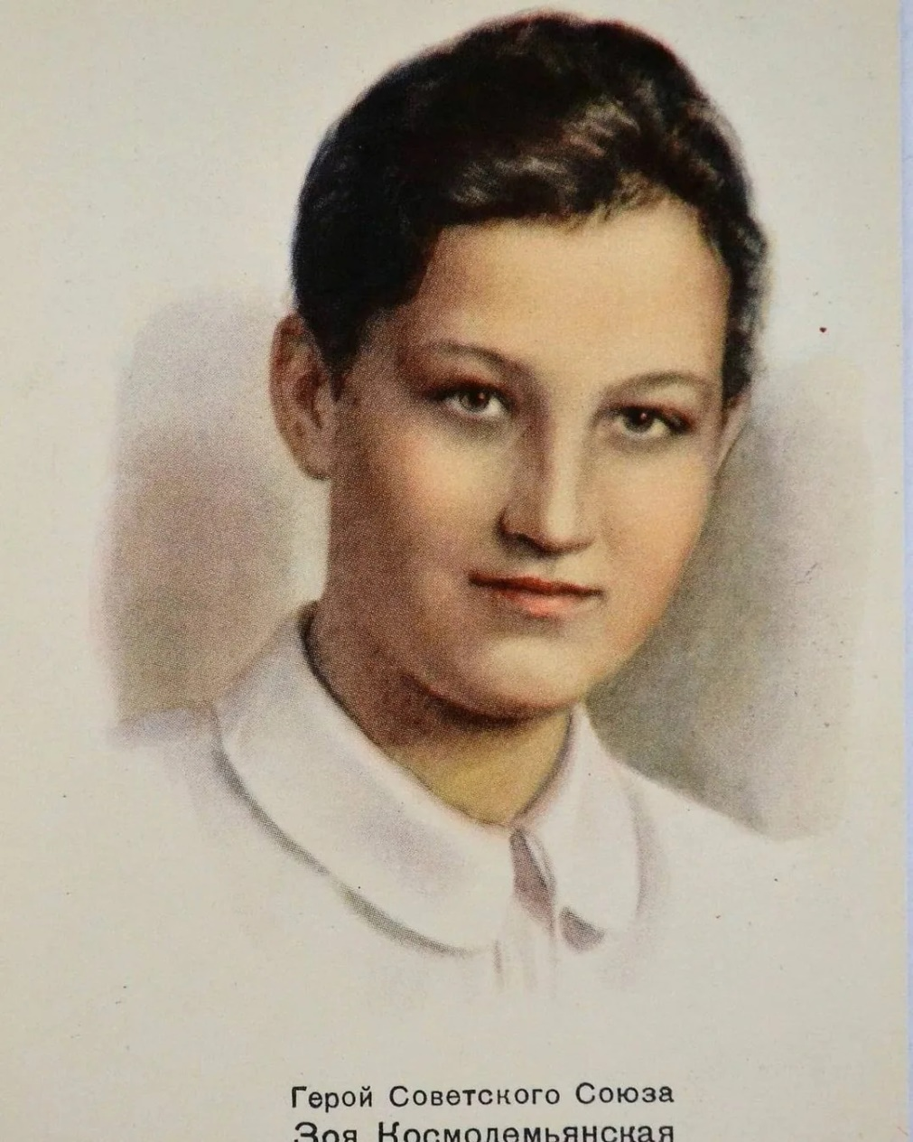
Зоя Анатольевна Космодемьянская

Slide 17
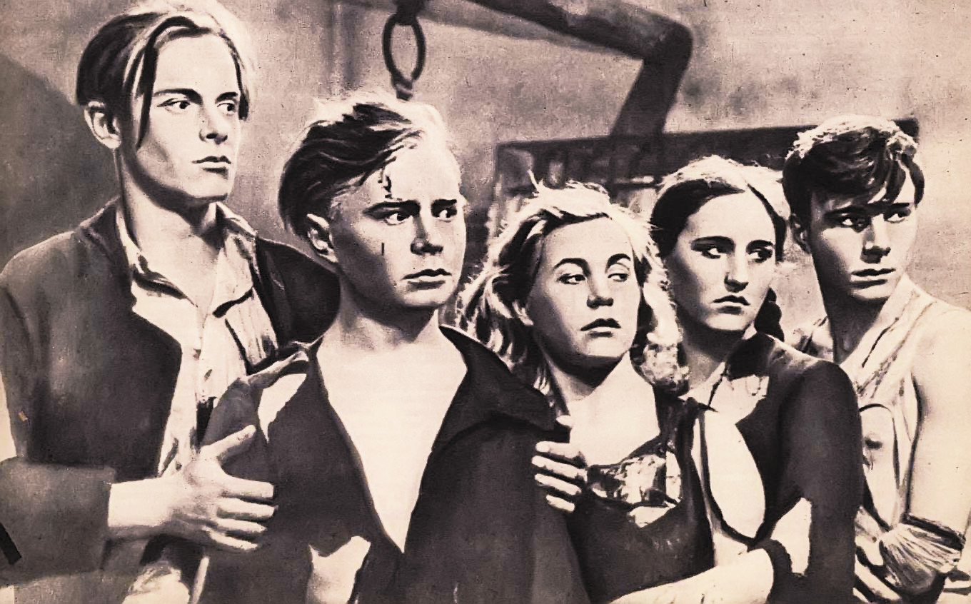
«Молодая Гвардия»

Slide 18
